Slide 1
设计方案展示
G成短路组（短路就G了）
小组成员：李思进、罗熙、张骏驰、徐坤

Slide 2
设计方案展示
研究问题：证明电磁场的存在
验证方式：WIFI放大器
思路来源：证明电磁场存在有很多方法，比如无线充电、NFC贴纸，靠近可以实现某个功能（如打开寝室顶灯）、可以对某方向实现信号增强的WiFi天线等。而我们日常生活中WiFi无处不在，从实用性角度出发，做出一个WiFi信号增强器能为日常生活增添便利，故选择用WiFi信号增强器验证电磁波的存在。

Slide 3
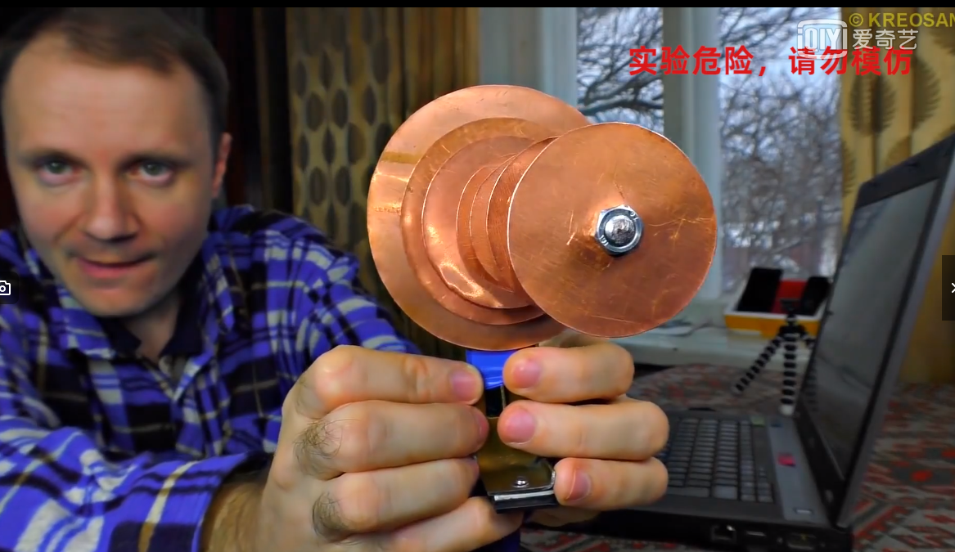

Slide 4
原理
WiFi信号本质上是一种电磁波，WiFi信号的强度就取决于电磁波的强度。WiFi放大器即是做一个WiFi枪（本质上是一个增益更强的天线）来替换网卡上的原有天线。若替换后天线发射（或接受）的信号更强，距离更远，就能说明天线产生（或收到）了电磁场信号，也就证明了电磁场的存在。

Slide 5
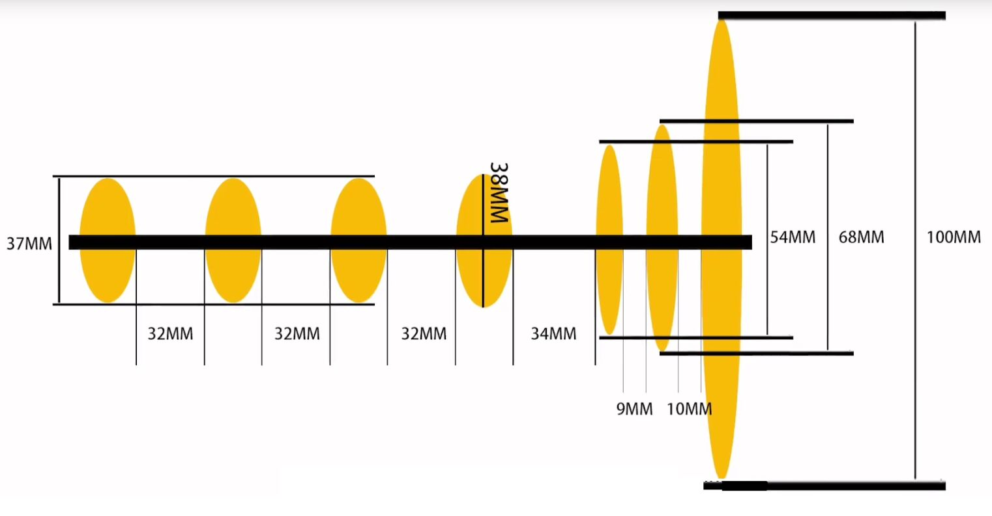
设计细节
天线部分：

Slide 6
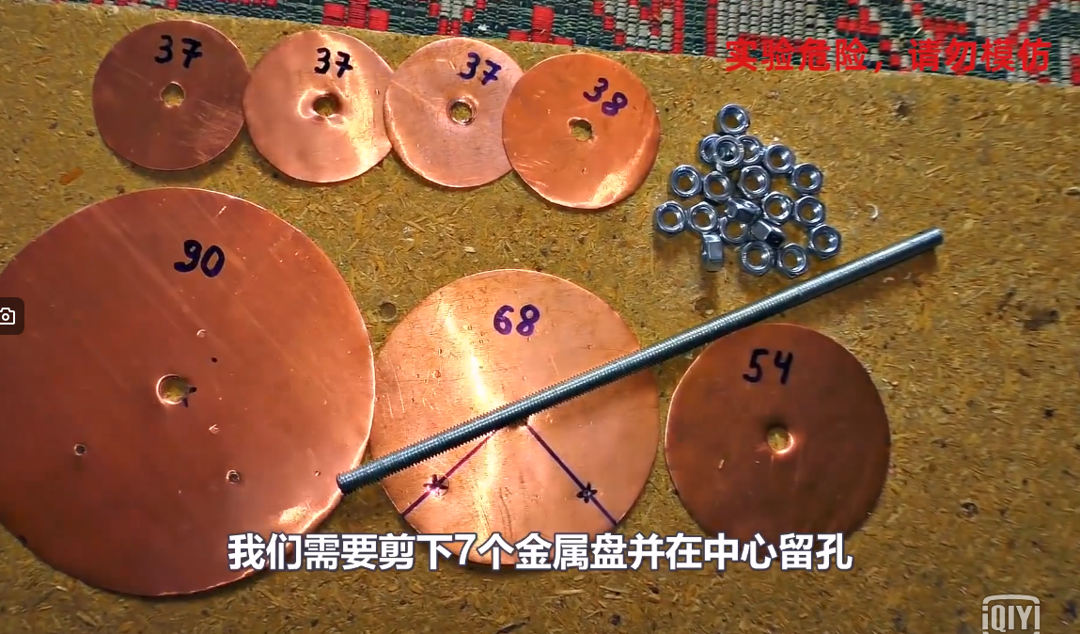

Slide 7
设计细节
天线部分：

Slide 8
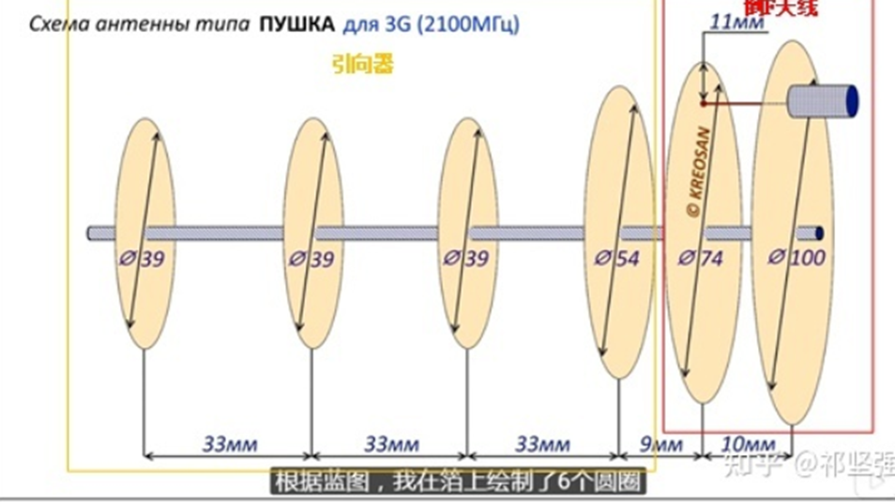
设计细节
天线部分：

Slide 9
八木天线
八木宇田天线，也称为“引向天线”，是一种定向天线。这种天线是1928年由日本天线专家八木秀次和宇田新太郎两人设计的。八木天线是基于普通的偶极天线发展而来。最简单的三单元八木天线由一位于中间的一根长度为半波长的偶极天线（有源振子）和位于偶极前后的引向器和反射器构成。其中引向器的长度为略小于半波长，反射器的长度为略大于半波长，具体长度依据实际使用时的情况而定。反射器与振子、振子与引向器之间的距离为四分之一波长。增加引向器的数量可以增强天线的方向性和增益，但也会降低带宽、增加天线耦合难度。引向器间的距离也为四分之一波长，距离振子越远，引向器应在前一引向器基础上再短一些。也有采用多个有源振子的八木天线。

Slide 10
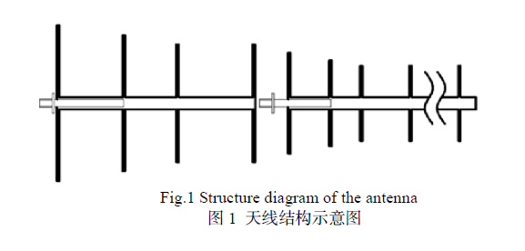
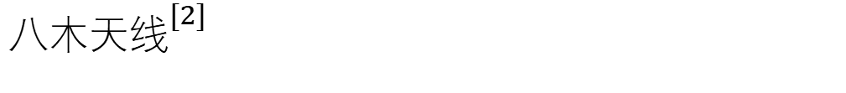
$${\text{八木天线}}^{[2]}$$

Slide 11
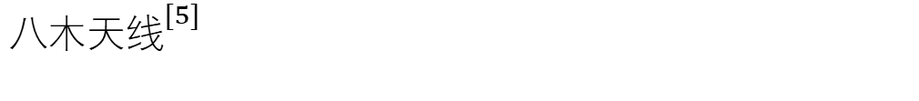
$${\text{八木天线}}^{[5]}$$
八木天线是一种互耦起决定作用的天线, 天线各个振子的长度及其间距的变化对天线的方向图及其它性能都有影响。影响八木天线方向性图和增益的因素有几项:
(1) 引向器的间距选择;
(2) 反射器和有源振子的间距选择;
(3) 引向器长度选择;
(4) 反射器长度选择等。
在选用振子之间等间距进行设计的情况下, 反射器的长度L1应不小于中心工作频率对应波长 λ 的0.5 倍。有源振子的长度L2一般选取0.45λ 左右。引向器长度L3一般约取0.4λ。但是设计时要综合考虑天线方向图和尺寸的取舍, 实际尺寸的确定还应根据上面的范围结合仿真结果进行适当调整。

Slide 12
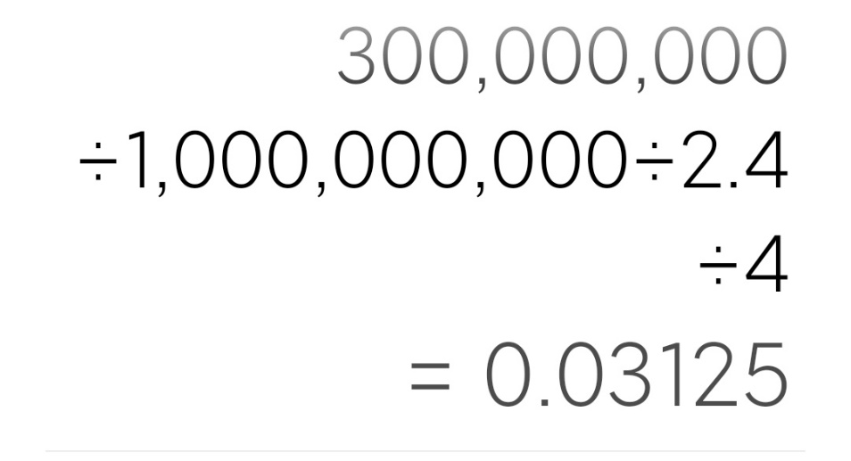
设计细节
天线部分：

Slide 13
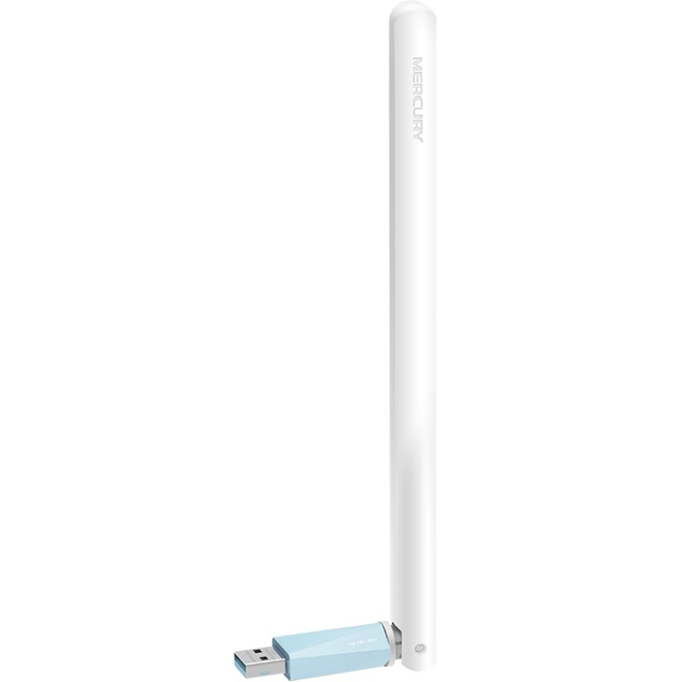
网络部分
网络部分采用2.4GHzUSB单频率无线网卡。然后将网卡的原有天线卸载，连接到自制的Wifi枪。

Slide 14
网络部分
为什么不使用带5GHz的双频网卡？因为5GHz频率更高波长更短，信号随距离的衰减更大，遇到障碍物强度急剧下降，覆盖面积本身就不广。相比起来，2.4GHz原有覆盖范围更大，故使用2.4GHz。（因为单频率更简单、价格也更低）
测试方法：电脑网卡一般既有发射功能，又有接受功能。所以应该可以通过两个角度评价天线的效果：天线发射电磁波，通过手机Cellular-Z定量测试信号强度；还可以电脑在同一位置接受电磁波，通过比较接上外置天线前后搜索到的WiFi数量和信号强度来评价天线效果。

Slide 15
元件详情和预算
物品 | 价格/元
铜板 | 38
usb无线网卡 | 25
螺丝杆 | 8
螺母 | 5
总计 | 约76

Slide 16
参考
俄罗斯老哥的视频和广大网友的制作视频和经验
与制作过程和原理相关的文档和知乎回答
还有几本教材（然而这几本书目前还没看懂，但是找到了是哪几页与我们的天线相关）
尝试找了相关论文

Slide 17
参考
[1]刘裕,李明,石胜兵,蔡进,占益,刘水亮,刘玉明. 一种新型单极子天线[A]. 中国电子学会.2021年全国微波毫米波会议论文集（上册）[C].中国电子学会:中国电子学会微波分会,2021:3.
[2]谢飞,于鹏,刘伯栋,姬岩龙.一种双频双馈无人机干扰天线的设计与实现[J].太赫兹科学与电子信息学报,2019,17(04):589-593.
[3]金晨,王琪,赵迎.平板WIFI定向天线的研究[J].无线电通信技术,2015,41(02):45-46+63.
[4]龚龙艳,张阳,赵广雷.一种用于WLAN/WiMAX的宽带双频天线[J].现代电子技术,2015,38(21):80-82.
[5]徐凯.一款WiFi频段八木天线的设计与实现[J].物联网技术,2016,6(01):44-46.

